Slide 1
加速器运行总结报告 前端系统
CSNS前端系统 刘盛进
2018-09

Slide 2
内容
1. 前端运行总体情况
2. 离子源运行情况
3. RFQ运行情况
4.低能传输段、中能传输段运行情况

Slide 3
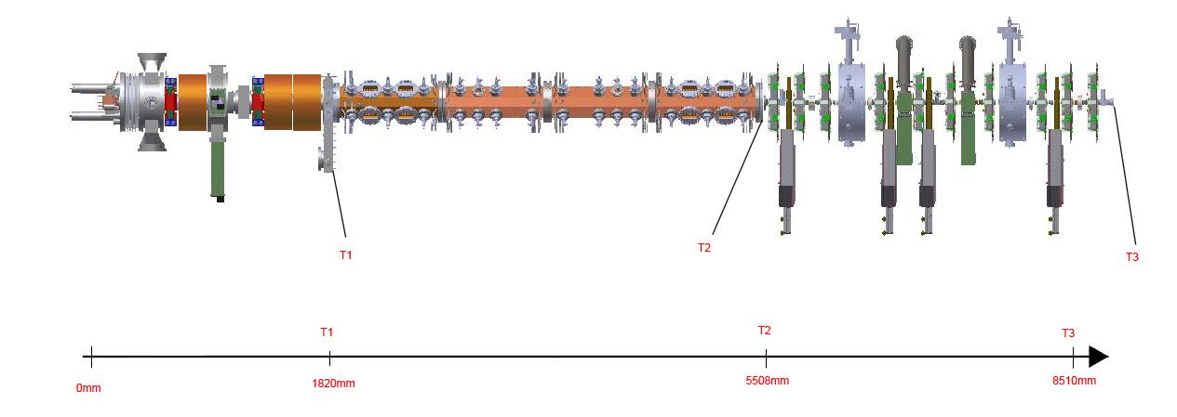
前端系统：负氢离子源、低能传输段、RFQ、中能传输段
1. 前端系统运行总体情况
离子源及LEBT
（约1.8米）
RFQ （约3.7米）
MEBT（约3米）

Slide 4
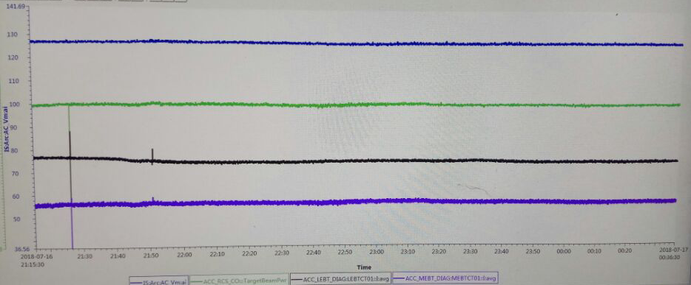
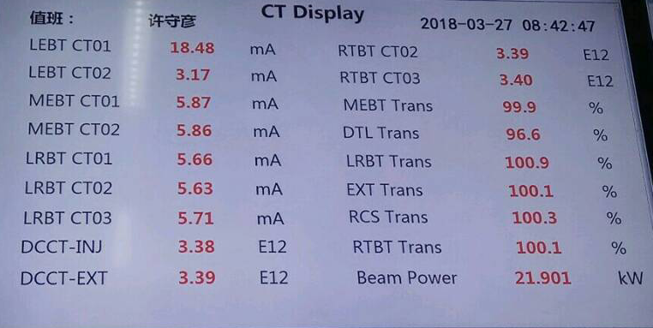
1. 前端系统运行总体情况：运行模式
1Hz&100us、5Hz&100us、single shot 单发束团、25Hz&115us
在25Hz&115us供束运行状态下，RFQ出口稳定提供5.0mA以上 束流（切束后），维持20kW打靶功率 （RFQ出口CT图）
离子源 弧压：127V、弧流45A
靶功率：21kW
LEBTCT01: 26mA
MEBTCT01:5.7mA
20kW 正常供束期间束流

Slide 5
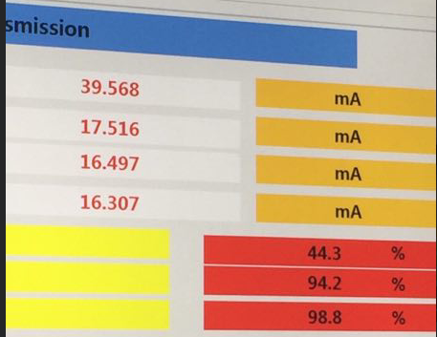
在工艺测试当天，提供高品质的束流，RFQ出口16mA（非切束）, 通过率：94.2%
LEBTCT01
LEBTCT02
MEBTCT01
MEBTCT02
RFQ 通过率
2018.03.13工艺测试束流
LEBTCT02：RFQ 入口束流
MEBTCT01：RFQ出口束流

Slide 6
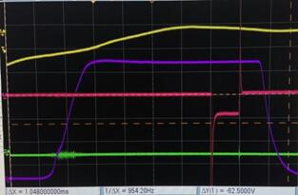
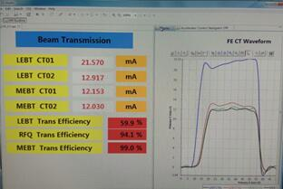
2. 离子源运行情况
引出束流：1Hz&100us；5Hz&100us；25Hz&115us。在高占空比下，离子源稳定性非常好。LEBT01： 20mA ~ 20kW （打靶功率）
束流能量 | 50keV
束流强度 | 20-40mA
弧流占空比 | 25Hz&600us
氢气流量 | 10sccm
铯温 | 130-150ºC
铯管道温度 | 250-280ºC
引出电压 | 15-17kV
真空 | 3*10⁻³Pa
发射度 | <0.2πmm.mrad（20mA）
寿命 | ~1月
起弧弧流及引出束流
各CT束流参数

Slide 7
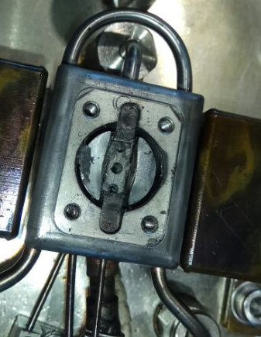
放电电极：阴极和阳极的受损程度决定离子源放电室的寿命（约1个月）
离子源放电室寿命
阴阳极严重受损，大量的溅射钼屑布满放电区间，导致等离子体放电不稳定，从而束流不稳定。
解决方法：更换新的放电室

Slide 8
放电室寿命、使用时间统计：
时间 | 束流强度 | 使用时间 | 更换原因 | 备注
2017.5.23-07.27 | 约40mA | 42天 | 正常更换
2017.08.08-08.15 | 约16mA | 7天 | 束流小
2017.08.16-09.29 | 约19mA | 43天 | 正常更换
2017.10.09-10.14 |  | 0天 | 起弧失败 | 弧室起弧不成功
2017.10.15-11.12 | 约 28mA | 27天 | 正常更换
2018.01.03-01.23* | 约30mA | 20天 | 氢气进气量不足 | 调试好，随后重新使用
2018.01.23-3.02 | 约25-30mA | 35天 | 正常更换
2018.03.04-03.09 | 约15mA | 5天 | 束流小 | 晶体阀开启电压过小
2018.03.09-04.03* | 约20-25mA | 24天 | 正常更换
2018.04.05-05.30 | 约26mA | 45天 | 正常更换
2018.06.14-07.20 | 约25mA | 36天 | 正常更换
正常使用7套放电室；束流小更换2套；起弧失败2套
正常供束时，束流维持在20mA 以上，并根据所需调整
寿命大于30天 （* 同一放电室，使用时间：20天+24天）
8

Slide 9
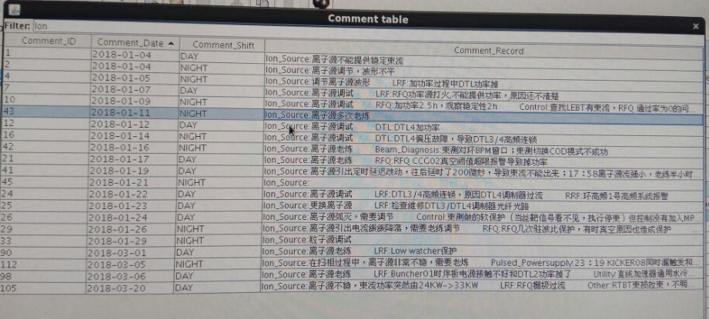
离子源运行故障（导致束流停束）：
1Hz
5min
5Hz
50min
30min
1Hz
25Hz
故障时间共约23小时，占整个故障时间约6.5%，大部分的故障都发生在1Hz模式，或者1Hz和单发模式的切换期间，每隔一段时间离子源需要老练 ，每次大约耗时1-1.5小时
离子源外部设备：供气、真空、供电、冷却系统、控制系统等工作正常无故障发生。

Slide 10
离子源引出束流的稳定性：
1.在低占空比运行时，由于引出打火导致不稳定，严重的情况下，造成束流中断，需要停束老练。主要发生在1Hz或者重复频率切换期间。
2. 在25Hz，115us 运行下，稳定好，在放电室运行初期能够提供稳定的束流。
3. 在离子源运行后期束流存在一定的波动，这种波动会造成整体打靶功率的波动，推测放电室寿命到期，需要更换。

Slide 11
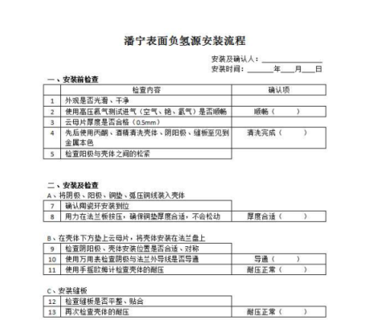
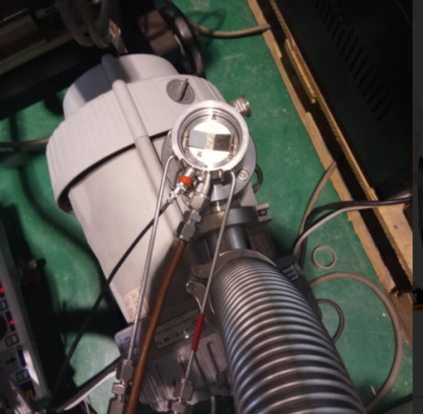
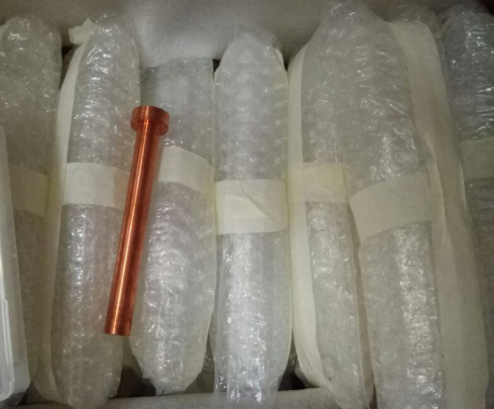
离子源的维护：
注入气体的闭环PID控制调整、
晶体阀的最佳工作电压：80 -100V → 10sccm
增加旁路的抽气通道，缩短了离子源更换到起弧的时间（约两个小时）
规范安装流程，实验室备份两、三套放电室，实现了快速更换的功能。确保每一个隧道使用弧室都能正常工作。
完成放电室相关组件的采购加工：绝缘陶瓷、晶体阀、组装法兰、金属钼、金属铯、铯管等
安装步骤确认流程
晶体阀工作电压调试
铯锅铜管

Slide 12
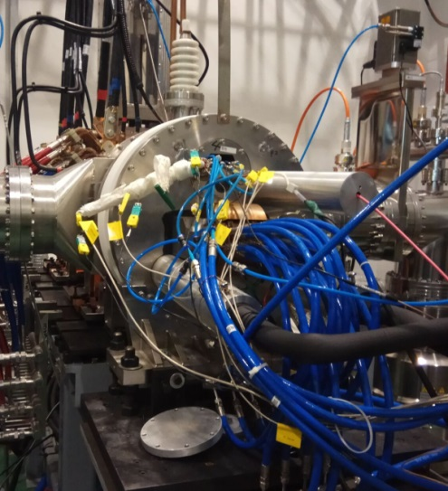
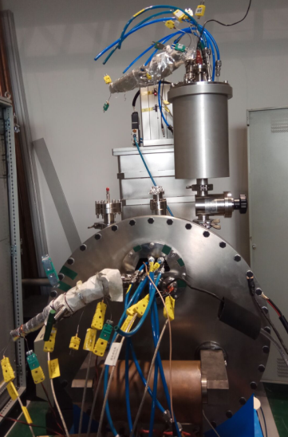
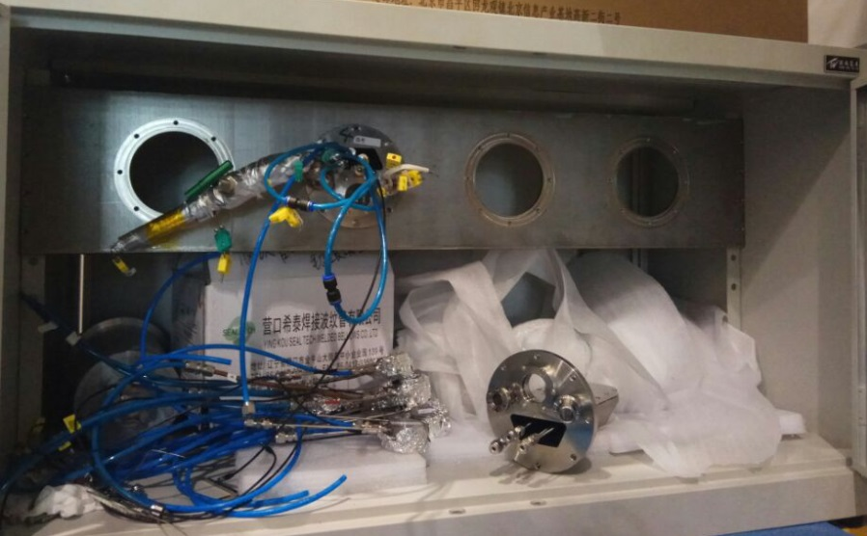
离子源维护工作（备份）
类型 | 组成 | 作用 | 真空／大气 | 可备份数
离子源在线测试台 | 离子源高压平台、LEBT、CT、发射度 | 起弧、 束流发射度诊断 | 真空备份 | １套
放电室热备份台 | 离子源腔体 | 起弧 | 真空备份 | ３套
放电室储备柜 | 放置固定板 | 初步备份 | 大气备份 | ４套
放电室储备柜
离子源在线测试台
放电室热备份台

Slide 13
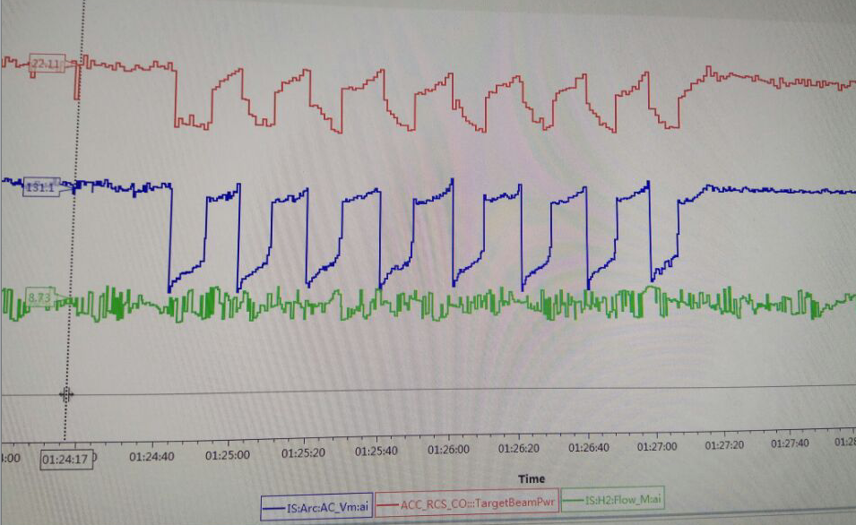
存在的问题
离子源在供束后期，束流波动较大，导致打靶功率也跟随着波动
弧压
打靶功率
氢气量

Slide 14
3. RFQ 运行情况
RFQ运行参数
入口能量 | 50keV
出口能量 | 3.0MeV
入口流强 | 约11mA-17mA
出口流强* | 约10mA-15mA
束流通过率 | >90%
入腔功率 | 400KW
占空比 | 25Hz,300us (功率) 25Hz,115us （束流）
真空 | CCG01：3.5*10⁻⁶Pa CCG02：3.2*10⁻⁶Pa
*维持20kW打靶功率时，RFQ出口束流通常被约束在10mA

Slide 15
RFQ 运行出现问题与解决
RFQ两次严重的打火导致腔体老练数天（2017.05）。
原因：为了提高离子源在低占空比运行的稳定性，25Hz引出束流，RFQ运行在1Hz，24个脉冲束丢失在腔体当中。
解决：每次通过将近两天的老练恢复功率，并停止25Hz运行模式。
RFQ保护次数异常多的现象（2017.06-09）
原因：任何一次故障都会触发RFQ保护信号，非RFQ打火保护信号多。
解决：RFQ保护信号独立统计。
RFQ真空周期性变差 3.0*10⁻⁶Pa →6.0*10⁻⁶Pa
原因：前端板检漏，有微漏（10⁻⁷mbarL/s），怀疑橡胶圈有漏。
解决：初步进行了真空胶涂抹密封，周期性时间变长。检修期间更换前端板后，真空检漏（10⁻⁹mbarL/s），真空改善: 周期3-4小时，并对其中一调节器重新密封，小尖峰基本消失。。

Slide 16
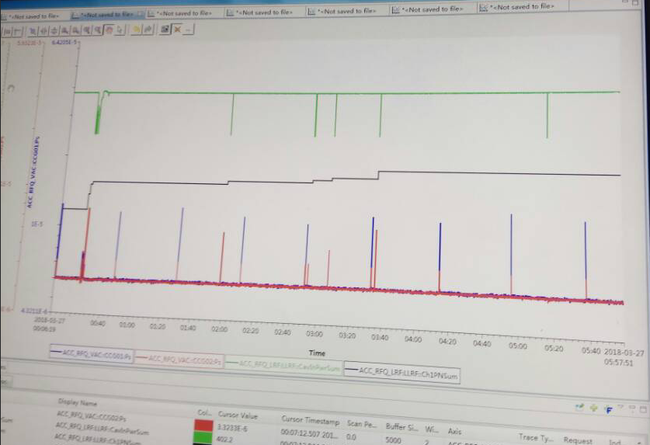
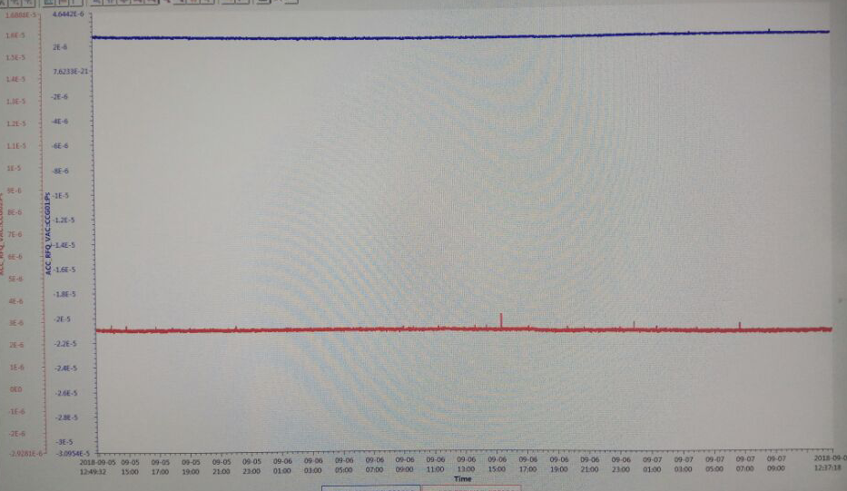
50分钟
本底真空度：3.0*10⁻⁶Pa
涂抹真空胶后 RFQ真空2018.03.27
更换前端吧密封圈后真空 （2018.09.05-07）

Slide 17
RFQ腔体打火连续频繁
原因：当腔体发生打火时，腔体保护不完善，需人员去停束、停功率，若处理不及时，会对腔体造成大的损伤，从而RFQ腔体需要长时间老练，非常耗时（2018.01-03）

Slide 18
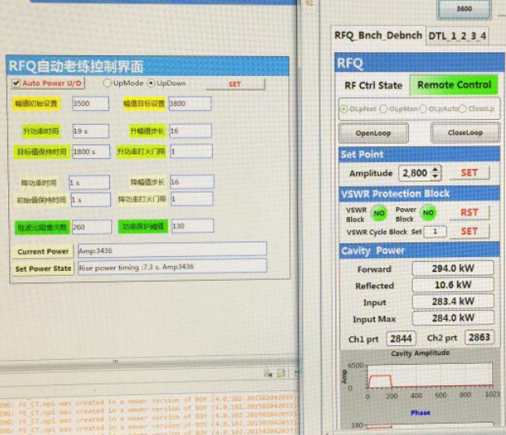
解决：
1)增加功率报警功能 （低于390kW, 报警）
2) 改善RFQ永久阻塞功能，保护腔体，增加打火功率保护功能：打火一次，停2次到24次脉冲，连续保护次数大于某一设定值，触发永久阻塞，保护腔体，避免级联打火发生。
3)增加RFQ自动老练程序，在老练过程中提高效率，减少老练时腔体打火损伤

Slide 19
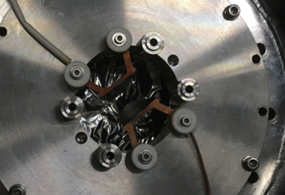
25Hz,100us 占空比下，RFQ 真空打火频繁，真空变差严重，每一次打火都需要长时间老练恢复（2018.04-07）
原因：在20kW打靶功率、切束的模式下，切束的束流丢失在RFQ腔体的表面电极，粒子轰击电极引起的溅射对电极表面粗糙度变大，腔体功率恢复困难，打火剧烈。
解决：切束器逆时针旋转45度，切掉的束流穿过RFQ电极间隙损失在腔内壁上。同时RFQ入口孔径变小：10mm→6mm，基本和RFQ入口的束流包络尺寸相当。
高压
1/4π
逆时针方向
地电位

Slide 20
切束器旋转角度后，RFQ运行稳定性极大提高，尤其在高占空比下。

Slide 21
分钟

Slide 22
阻塞次数
6.23-7.08 25Hz 100us
供束时 RFQ运行情况
恢复时间

Slide 23
小结：
在高占空下 25Hz,100us， 由于切束器安装非常靠近RFQ端板，切掉的束流主要损失在RFQ腔体电极表面，并且由于切束的缘故，束流对电极表面造成了严重溅射损伤，电极表面的粗糙度增大。
切束器转45度后，RFQ运行稳定性极大提高。束流沿着电极间隙穿过，损失在腔内壁表面。阻塞次数平均2次/天，并且功率恢复时间快，基本能1分钟内恢复正常。

Slide 24
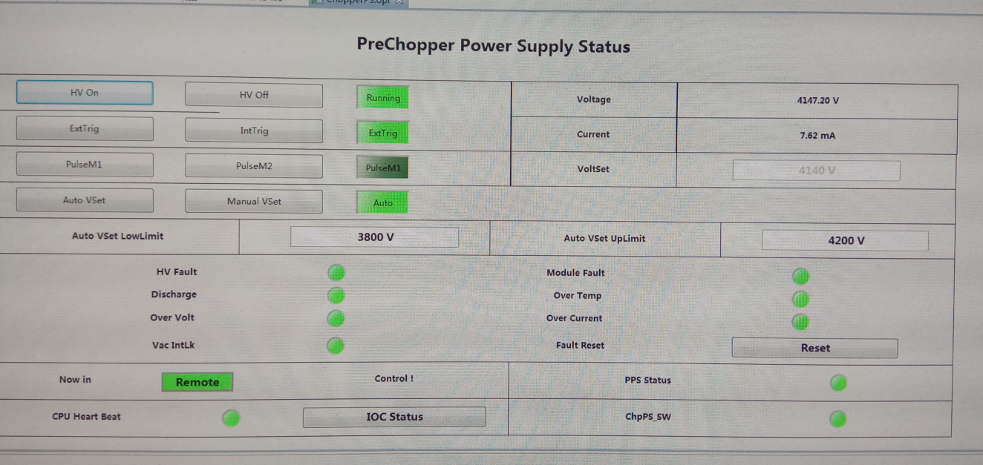
其他方面：LEBT—切束器
增加切束器电压扫描功能，从目前的运行来看，切束电压在3800-4200扫描，可能对RFQ腔体较好。

Slide 25
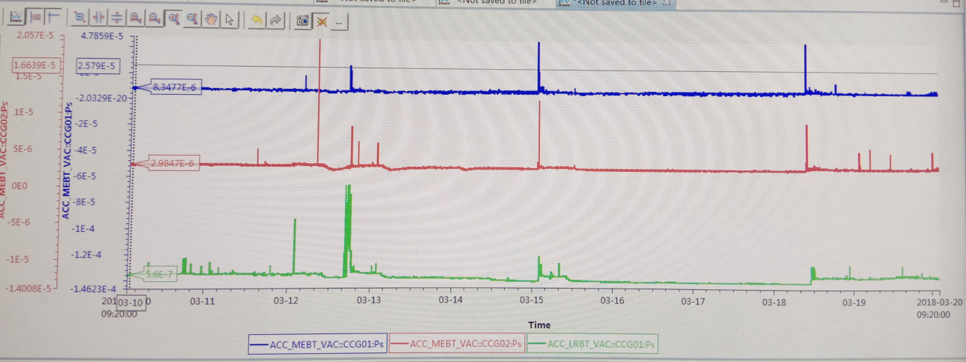
其他方面：MEBT --Buncher1/2、Debuncher
Buncher1更换pickup 真空变好，无周期性变差现象
与直线射频组讨论，更改打火保护方案。
Bun.1
Bun.2
Debun
Buncher1、2，Debuncher 真空情况 （3.10~3.20）
结论：Buncher1、2 和Debuncher腔体打火情况基本解决，目前都稳定运行。

Slide 26
总结
在高占空比下（25Hz），由于铯沉积在电极而导致的打火基本没发生离子源能稳定运行。
离子源的出口流强20-40mA, 占空比越高，稳定性越好，满足未来打靶功率升级要求。
离子源的更换时间进一步缩短。能快速的更换至隧道，并确保每一个放电室都能正常工作。
在LEBT处的切束对RFQ电极的损伤在目前的20kW打靶功率运行中得到了解决，更高占空比或者打靶功率升级的需求，需要进一步的运行观察，有必要的话对切束电源进行改进---正负切换输出

Slide 27
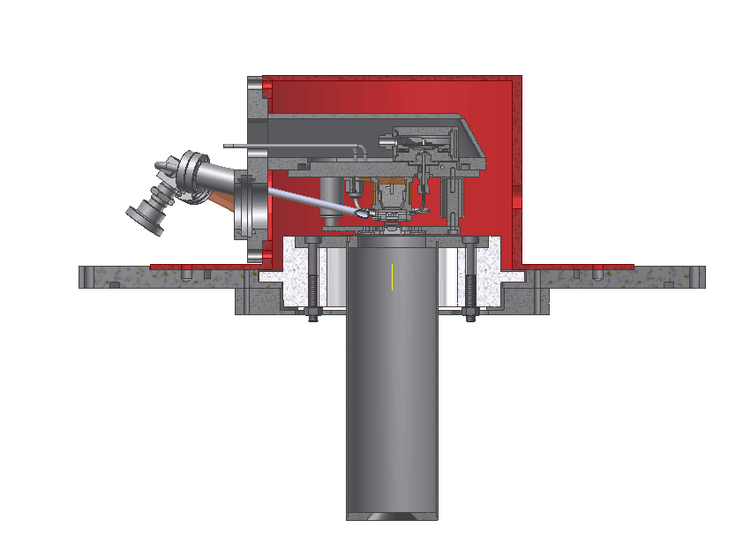
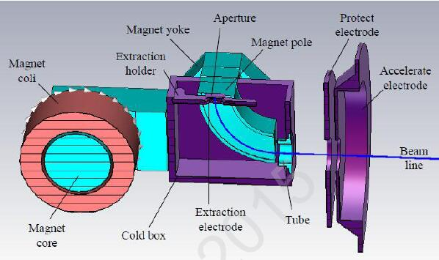
未来计划
CSNS负氢离子源
开展优化工作，通过去除离子源偏转铁，保留束流引出过程中的空间电荷效应，减少束流发射度的增长，已完成纯永磁铁起弧。
去偏转铁改进
2. RF离子源研发
RF离子源点火触发成功，在目前的占空比下，能维持较长时间（1个月以上）
RF等离子体起弧成功，目前RF功率约在20kW，弧流稳定，电流波形、反射波形稳定，在7kW 左右能实现起弧.
未来的工作：环氧浇注工艺需要改进。

Slide 28
前端系统人员
欧阳华甫 | 组长
刘盛进 | 副组长
陈卫东 | RF离子源课题负责人
肖永川
曹秀霞
薛康健
黄涛 | 即将调会北京
吕永佳 | 怀孕
值班人员5人
职工共8人，参与值班5人
课题：RF离子源调试 （2-3人）
BNCT加速器调试（3-4人）
面上基金项目 （2-3人）
CSNS加速器前端系统运行、维护 （5-6人）
每周（7天）：至少 （白班+夜班）/人 人力缺乏

Slide 29
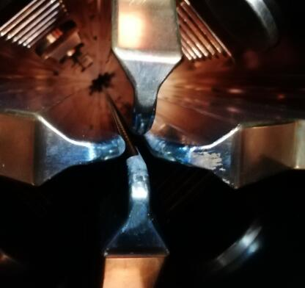
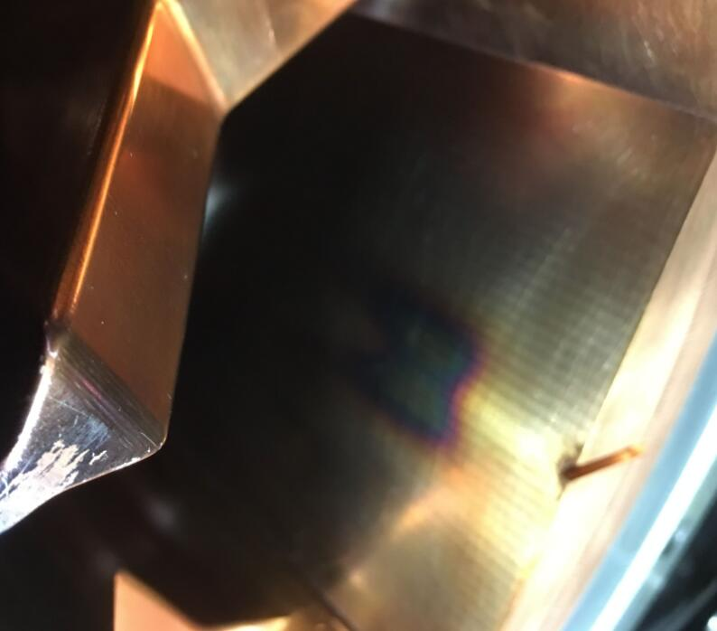
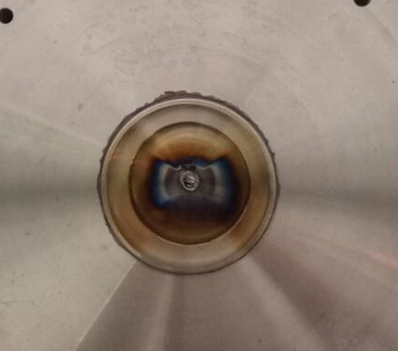
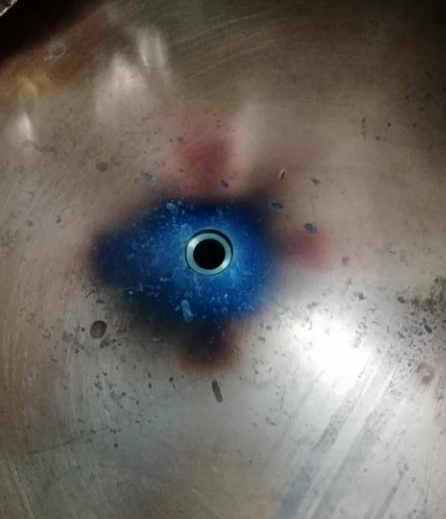
2018.08 检修期间RFQ腔体情况
RFQ
RFQ电极 朝向
切束器朝向

Slide 30
谢谢

